Slide 1
땅울림
자구 스터디
Made by 규정

Slide 2
4주차
1
2
3
4
Vector
List
Sequence
Queue
Vector
비주얼 tip

Slide 3
1. Queue

Slide 4
1
Queue
큐의 구현 방법
선형 큐 : http://mailmail.tistory.com/33
원형 큐 : http://mailmail.tistory.com/41

Slide 5
1
Queue
1966_프린터 큐

Slide 6
1
Queue
문서들의 중요도 검사해서 순서에 맞게 출력
관찰)
1. 항상 가장 중요도가 큰 문서가 먼저 출력됨
2. 중요도가 같은 문서가 있을 수 있기 때문에, 큐가 순환할 때마다 바뀌는 M문서의 위치를 알고 있어야 함

Slide 7
1
Queue
풀이)
큐의 front가 max중요도이면 pop, 아니면 큐를 순환
큐의 front가 max인지 검사하기 위해 정렬된 배열 사용

Slide 8
1
Queue
예제) N : 5, M : 4, 중요도 : 1 2 9 1 1
큐의 front와 arr[cnt]이 같아질 때까지 큐를 순환
queue
1 | 2 | 9 | 1 | 1
arr
9 | 2 | 1 | 1 | 1
(내림차순으로 정렬)
cnt = 1

Slide 9
1
Queue
큐의 front와 arr[cnt]이 같으면 pop
9 | 1 | 1 | 1 | 2
queue
1 | 1 | 1 | 2
pop할때마다 cnt를 증가
arr
9 | 2 | 1 | 1 | 1
cnt = 1
cnt = 2

Slide 10
1
Queue
큐의 front와 arr[cnt] 같아질 때까지 순환
queue
1 | 1 | 1 | 2
arr
9 | 2 | 1 | 1 | 1
cnt = 2

Slide 11
1
Queue
큐의 front와 arr[cnt] 같아질 때까지 순환
queue
2 | 1 | 1 | 1
arr
9 | 2 | 1 | 1 | 1
cnt = 2

Slide 12
1
Queue
queue
1 | 1 | 1
arr
9 | 2 | 1 | 1 | 1
cnt = 3

Slide 13
1
Queue
정답 : 4(cnt)
queue
1 | 1
arr
9 | 2 | 1 | 1 | 1
cnt = 4

Slide 14
1
Queue
위의 그림에서 노란색으로 표시한 숫자가 M
M이 q의 front에 있으면서 가장 높은 중요도일 때 출력됨
하지만 큐를 순환시킬 때마다 M의 위치가 변함
M의 위치를 계속해서 변경시켜줘야함

Slide 15
1
Queue
한 번 순환 == 왼쪽으로 한칸씩 밀림
순환할 때마다 M을 1씩 감소시키다가
M이 -1이 되면 가장 오른쪽으로 옮겨지므로
M = q.size() - 1

Slide 16
2. Vector, List, Sequence
(교과서 ver.)

Slide 17
2
Vector
벡터(배열 기반)
일단은 배열하고 비슷하다.
배열과의 차이점 1) 중간에 삽입,삭제 제공
배열과의 차이점 2) 크기가 유동적(매우 중요)

Slide 18
2
Vector
벡터 함수
at(int i) : i번째 인덱스의 값을 반환 (v[i])
set(int i, T data) : i번째 인덱스에 data를 대입 (v[i] = data)
insert(int i, T data) : i번째 인덱스에 data를 삽입
(뒤에를 한 칸씩 밀고 끼워넣기)
erase(int i) : i번째 인덱스를 지움(지우고 앞으로 한 칸씩 땡김)
size() : 벡터 크기
empty() : 벡터가 비었는지

Slide 19
2
Vector
함수들의 성능
배열과 거의 같음
at, set같은 건 O(1)
insert, erase는 O(N)
(환형으로 구현하면 O(1), 하지만 그렇게 안함)

Slide 20
2
Vector
벡터의 가장 중요한 특징
크기가 유동적이다!
크기 N인 배열 A가 꽉 찼을 때 insert가 호출되면?
크기 2N인 새로운 배열 B를 생성
0~N-1까지 A[i]를 B[i]에 복사
A의 메모리를 해제하고 새로운 배열 B를 사용
두 배씩 늘리는 게 가장 효율적이라고 알려져 있음.
(Array Doubling)

Slide 21
2
List
리스트(노드 기반)
이중 연결 리스트로 구현됨
양방향에서 탐색할 수 있음
중간에 삽입, 삭제가 자주 일어날 때 사용

Slide 22
2
List
이중 연결 리스트
ptr
data
ptr
ptr
data
ptr
ptr
data
ptr
Node
Node
Node
장점 : 양방향 탐색 가능 (탐색, 삭제가 빠름)
단점 : 코드가 좀 더 복잡해짐
메모리를 더 많이 사용함
잘 쓰면 더 튼튼하지만, 잘못쓰면 더 취약해짐

Slide 23
2
List
리스트 함수
Begin(), end() : 시작 위치와 끝 위치
insert(p, e) : 위치 p에 e를 삽입
Erase(p) : 위치 p의 원소를 삭제
insertFront(e) : 맨 앞에 e 삽입
insertBack(e) : 맨 뒤에 e를 삽입
removeFront() : 맨 앞 data 삭제
removeBack() : 맨 뒤에 data 삭제

Slide 24
2
Sequence
시퀀스(벡터 + 리스트)
벡터와 리스트를 합쳐놓은 것
배열로 구현하거나 이중 연결 리스트로 구현

Slide 25
2
Sequence
Operation | Array | List
size, isEmpty | 1 | 1
atRank, rankOf, elemAtRank | 1 | n
first, last, before, after | 1 | 1
replaceElement, swapElements | 1 | 1
replaceAtRank | 1 | n
insertAtRank, removeAtRank | n | n
insertFirst, insertLast | 1 | 1
insertAfter, insertBefore | n | 1
remove | n | 1

Slide 26
3. Vector
(실전 Ver.)

Slide 27
3
Vector
벡터 쓰는 이유
배열처럼 사용 가능
자동으로 초기화됨
크기를 유동적으로 정해줄 수 있음
맨 끝에 갖다붙이거나 갖다버리기 편함
순회하기 편함
+ 편리한 함수들 많이 사용 가능

Slide 28
3
Vector
데이터 삽입 방법
v[1] = 2; v[4] = 7; (배열이랑 똑같이)
v.push_back(3); (맨 끝에 갖다붙임)
insert (잘 안씀, 익숙해지면 가~~끔 사용)

Slide 29
3
Vector
벡터 선언 방법(#include <vector>)
타입
vector <int> v;
변수 사용 가능
vector <int> v(N);
vector <int> v[5];
vector <vector <int>> v(N);

Slide 30
3
Vector
: ‘핵’이라고 임시로 명명
(push_back 가능)
vector <int> v;
처음엔 아무것도 없고 이름만 가지고 있음
(메모리는 할당받음)
v
1
2
6
v.push_back(1);
v.push_back(2);
v.push_back(6);
v[4] = 7;
Error!

Slide 31
3
Vector
변수도 사용 가능
vector <int> v(N);
처음부터 크기 N짜리로 만듦
(N = 4)
v
0
6
1
0
0
0
v.push_back(1);
v[3] = 6;

Slide 32
3
Vector
대괄호[]는 변수 사용 불가능
vector <int> v[3];
크기 3짜리, 2차원 벡터 (핵 3개)
v
v[0]
v[1]
v[2]
1
3
v.push_back(1);
Error!
v[2] = 6;
Error!
4
v[0].push_back(1);
v[2].push_back(3);
v[0].push_back(4);

Slide 33
3
Vector
대괄호[]는 변수 사용 불가능
vector <int> v[3];
크기 3짜리, 2차원 벡터
v
v[0]
v[1]
v[2]
3
1
7
3
v[0][0] = 3;
v[2][0] = 7;
4
vector <int> a(3);
a
0
0
0

Slide 34
3
Vector
대괄호[]는 변수 사용 불가능
vector <vector <int>> v(2);
크기 2짜리, 2차원 벡터(핵 2개)
v
v[0]
v[1]

Slide 35
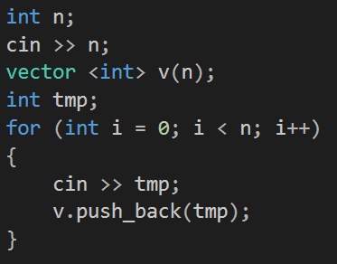
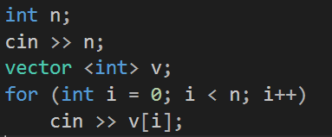
3
Vector
자주하는 실수
크기 선언해놓고 뒤에다 붙이기
크기가 없는 상태에서 인덱스에 접근

Slide 36
3
Vector
자주 쓰는 함수
v.push_back(e), v.pop_back()
v.size() : v의 사이즈 리턴
v.clear() : 초기화(핵만 남음)
sort(v.begin(), v.end()) : 정렬
reverse(v.begin(), v.end()) : 뒤집
v.resize(n) : v의 크기를 다시 정해줌

Slide 37
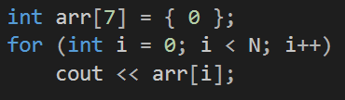


3
Vector
auto(자료형을 자동으로 지정)
코드가 간결해짐

Slide 38
3
Vector
auto(10808 : 알파벳 개수)

Slide 39
4. Visual studio 설정 tip

Slide 40
4
Tip
입력 데이터 txt파일로 입력받는 방법
(콘솔창에 일일히 안쳐도됨 ㄹㅇ 꿀팁)

Slide 41
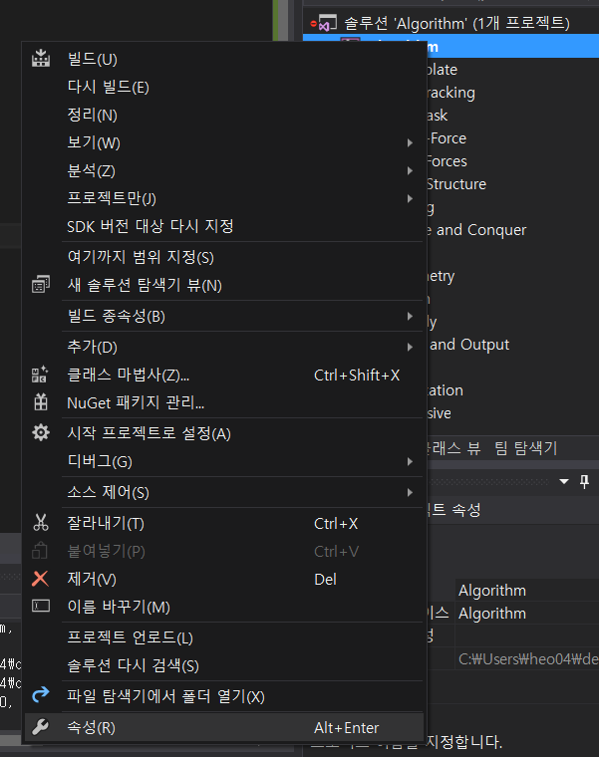
우클릭 => 속성

Slide 42
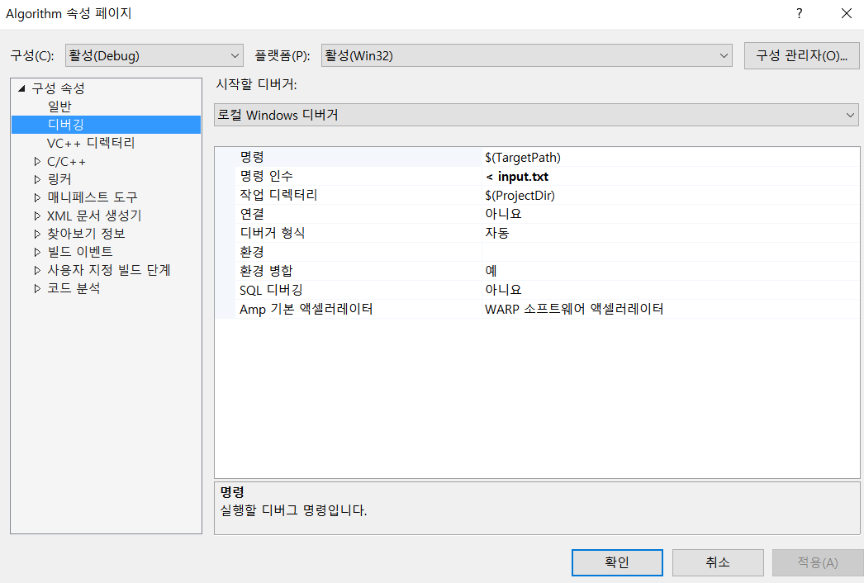
< ***.txt 입력

Slide 43
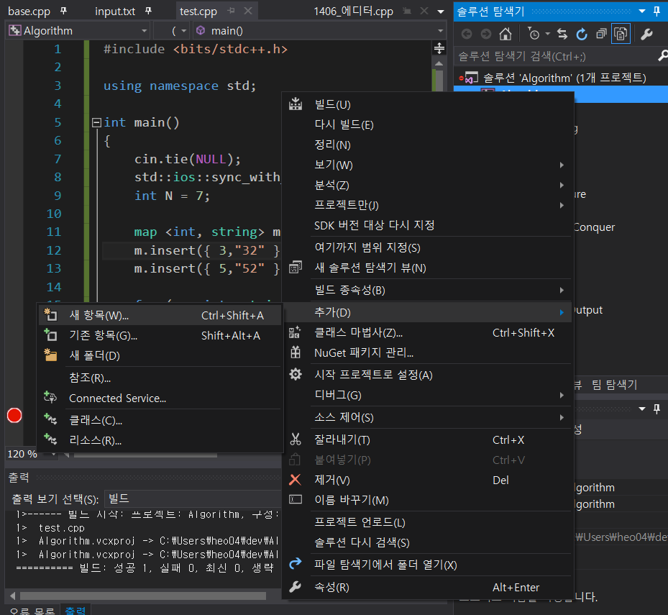
우클릭 => 새 항목 추가

Slide 44
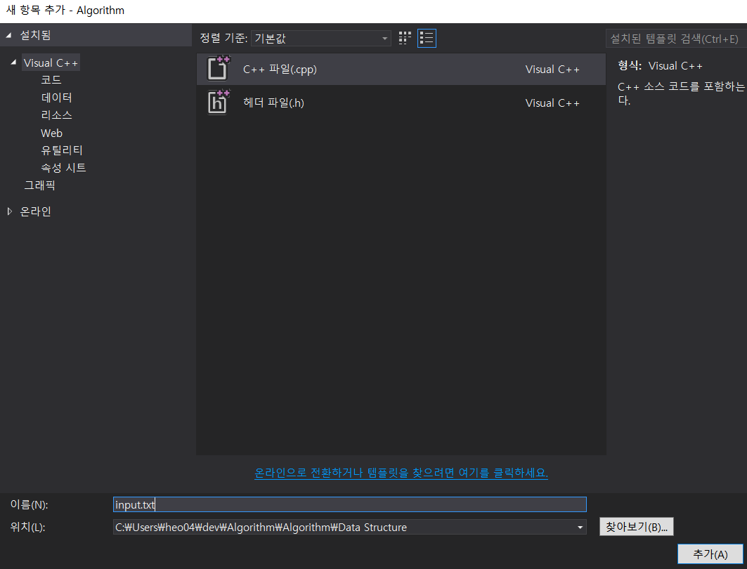
***.txt 파일 생성

Slide 45
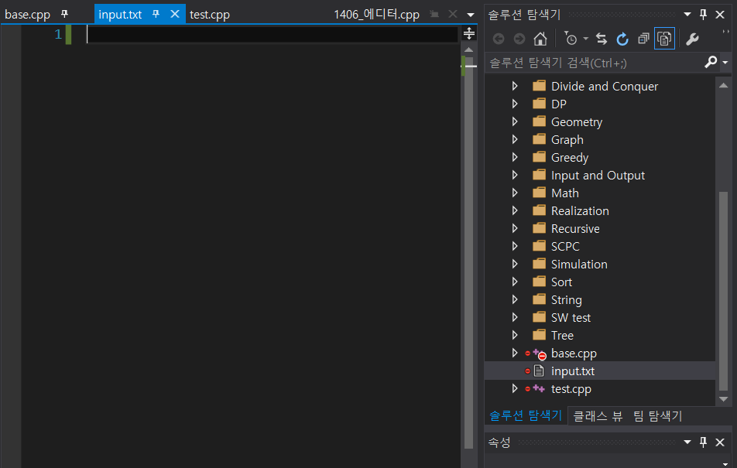
압정 박아서 고정시켜놓고
txt파일 생성됨

Slide 46
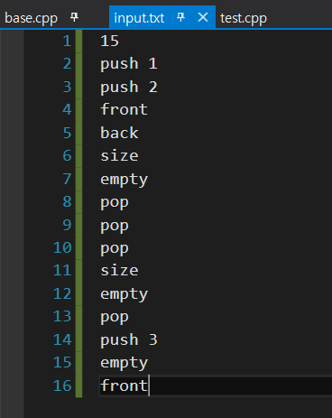
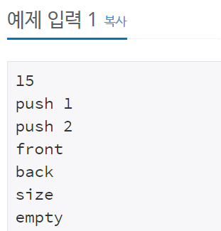
입력파일 복사
=> 붙여넣기

Slide 47
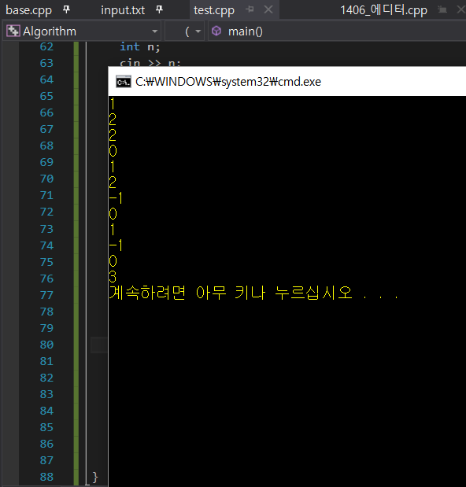
코드파일로 와서
Ctrl + F5
=> 자동으로 결과값 출력

Slide 48
감사합니다.
Made by 규정

